Slide 1
IEEE Electronics Packaging Societyのご紹介
March 7th, 2025
IEEE EPS Japan Chapter Chair 石榑 崇明 Takaaki Ishigure

Slide 2
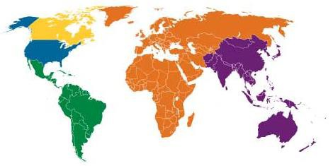
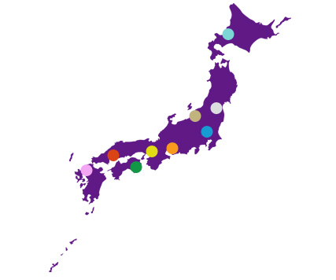
IEEE“アイ・トリプル・イー” とは
(Institute of Electrical and Electronics Engineers)
活動分野：電気工学を源流とする通信・電子・情報工学とその周辺
標準化活動： 電気関係の工業規格を広範に策定（WiFiなど）
会員規模：世界160ヵ国以上、約46万人の会員
分科会：専門ごとの計39のSocietyで独自に活動
９つの支部
10地域
Region10(Asia and Pacific)

Slide 4


EPS: Electronics Packaging Society とは
IEEEの39の専門部会のうちの一つ（2017年にCPMTから改称）
活動分野：各種の部品・材料、先端的プロセス技術・実装技術、生産技術
規模：全世界で2300人、日本は260人（2024年末時点）
主催国際会議：ECTC(米)、EPTC(亜)、ESTC(欧)、ICSJ(日)、など
ロードマップ活動：Heterogenious Integration Roadmap(HIR)
2016年にITRS 半導体技術RMが終了した後の 実装業界の道しるべ
毎年のアップデートで最新技術を網羅
ドキュメントは全23章の力作。IEEE-EPS のHPから無料でダウンロード可能

Slide 5
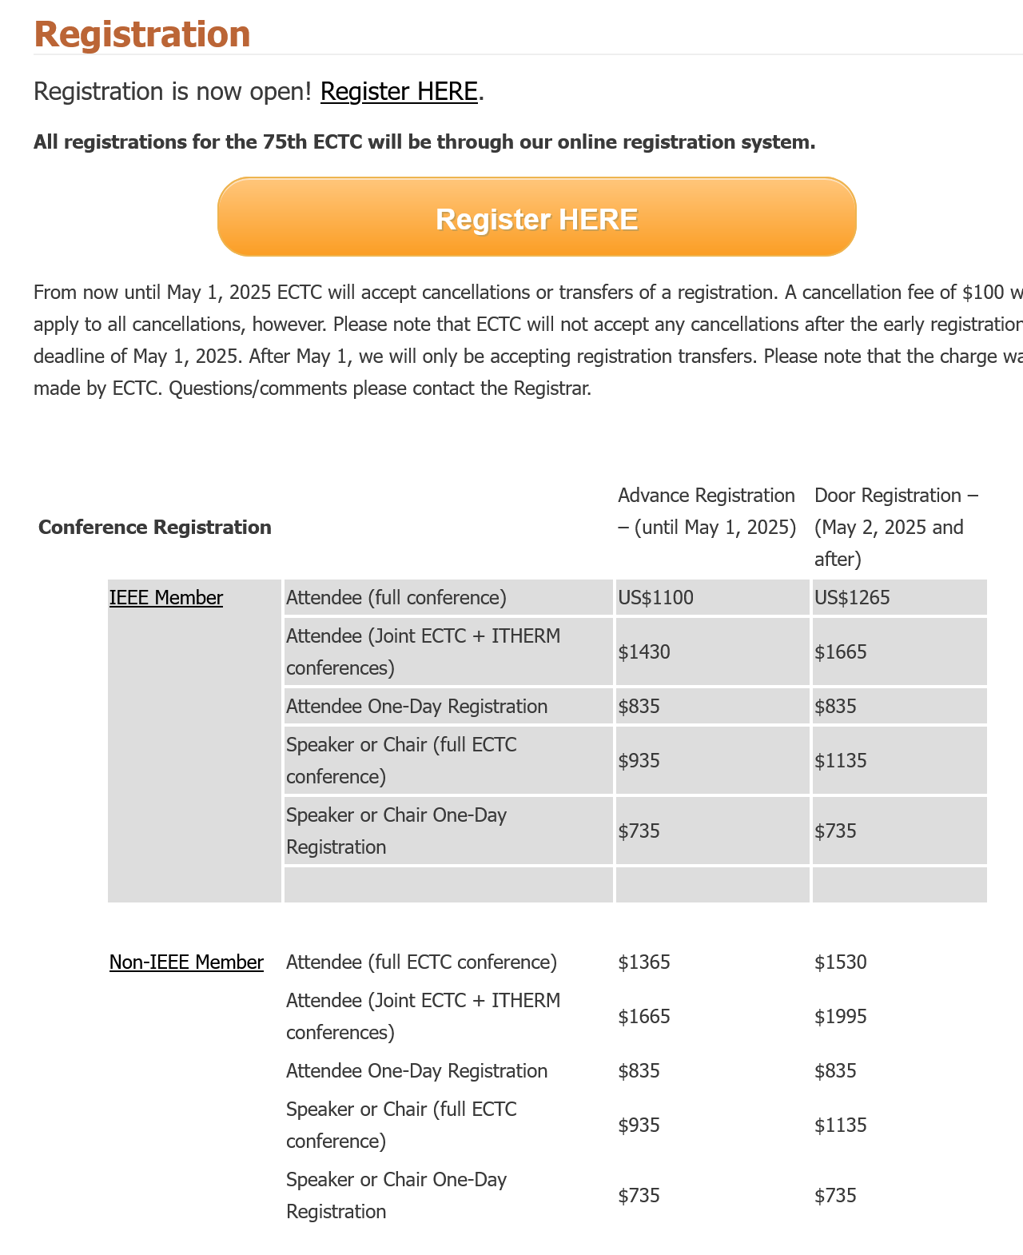
IEEE-EPS会員になるには
オンラインで24h登録可
年会費：2024年度$215 (＝IEEE $200＋ EPS $15)、入会金不要
手続きなど詳細は、https://ieee-jp.org/kaiin/guide.html 参照
IEEEジャパン・オフィスに円建て請求書発行を依頼することもできます。
基本特典
Conference割引：主催国際会議がそれぞれ$100~300割引
最先端パッケージングに関するwebinarの無料参加
主催雑誌"IEEE Transactions on Components, Packaging and Manufacturing Technology"の無料オンライン購読

Slide 6
EPS Japan会員だけの追加特典
イブニングミーティングへの無料招待
～第一線の研究者による、実装周辺領域も含む先端R&D技術のレビュー
年4回：2025年は 3/7、7/17、9/19 of 9/26、11/28 を予定
会場：東京エリア＋ウェブ配信
参加費：EPS会員 ¥0 （通常：他のIEEE会員 ¥1,000/ JIEP会員¥3,000 一般 ¥4,000）
これまでの主なトピックス
次世代半導体パッケージ、パワーデバイス実装、HPC実装、冷却、先端スマホのパッケージ、微細接合、ECTCでの発表紹介、マテリアルズ・インフォマティクス、AI・計測インフォマティクス
海外講演者による新規技術の紹介
主なJIEP主催会議・研究会参加費の協賛割引
ICEP、講演大会、MES、など（2,000～5,000円の割引）

Slide 8
その他、数字に表れない加入メリット
一般会員なら、
組織の枠を超えた交流 ⇒ オープンイノベーション推進、転職の足掛かり
さらに 委員（現33名）になると、
業界キーパーソンとの交流 ⇒ ビジネスチャンス拡大、海外展開への入り口
HIR活動など学会イベント企画への参画 ⇒ 世界の実装業界の方向性に関与
委員の肩書 ⇒ 学会や研究会に参加しやすく
・ぜひIEEE-EPSにご加入/更新ください。
・委員に関心ある方は Chair宛メールください（"IEEE-EPS Japan > 委員"にアドレス掲載）
論文投稿など実績不問： 熱意あるEPS会員からの連絡をお待ちします
関東エリア外の方も歓迎： ネット活用で 全国からのストレスフリーな参加を推進中

Slide 9
メンバの種類とグレードの流れ
最低10年の専門的実務経験がある者（修士号を取得した場合：4年間の修学期間をカウントできる）

Slide 10
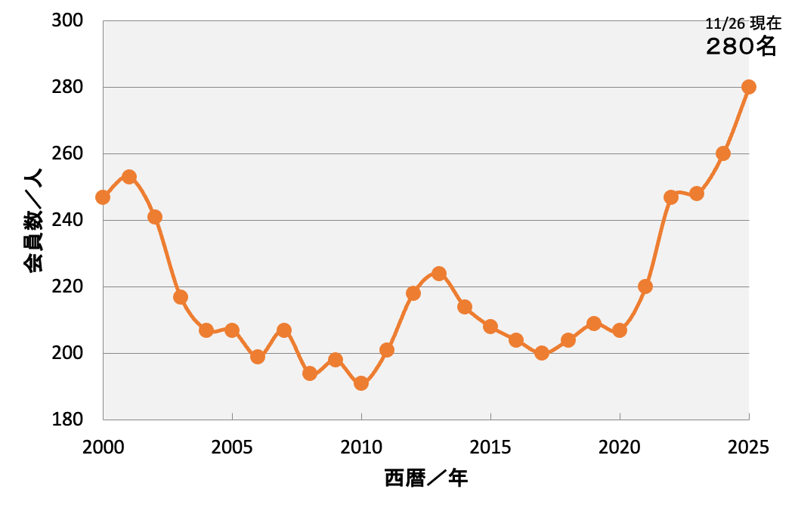
IEEE EPS Japan Chapter会員数の推移
ここ数年、会員数が増えています！

Slide 11
Committee 2025
Chair | 石榑 崇明 | 慶應義塾大学
Vice Chair | 高橋 健司 | 産業技術総合研究所
Secretary | 植松 裕 | (株) 日立製作所
Treasurer | 酒井 泰治 | TSMCジャパン (株)
岡本 和也 | 日本工業大学
折井 靖光 | Rapidus
唐川 成弘 | 味の素（株）
重藤 暁津 | 物質・材料研究機構
田中 直敬 | (株)レゾナック
中川 和之 | ルネサスエレクトロニクス (株)
那須 秀行 | 古河電気工業 (株)
縄田 秀行 | 日産化学(株)
西浦 克典 | 三井化学(株)
乃万 裕一 | (株)レゾナック
畠山 友行 | 富山県立大学
原田 高志 | (株) トーキンEMCエンジニアリング
久田 隆史 | Rapidus
福岡 義孝 | ウェイスティー
福島 誉史 | 東北大学
丸島 千波 | 日本アイ・ビー・エム(株)
安田 清和 | 大阪大学
山田 浩 | 沖縄科学技術大学院大学
< Advisors >
大塚 寛治 | 明星大学
須賀 唯知 | 明星大学
青柳 昌宏 | 熊本大学
安東 泰博 | 安日技研
須藤 俊夫 | 芝浦工業大学
横内 貴志男 | ジェイ・アイ・エス
平 洋一 | 慶應義塾大学
青木 重憲 | リンテック (株)
日暮 栄治 | 東北大学
田久 真也 | リンテック (株)
< Overseas member >
水野 潤 | 台湾成功大学
渡辺 亜斗夢 | IBMﾜﾄｿﾝ研究所

